Slide 1
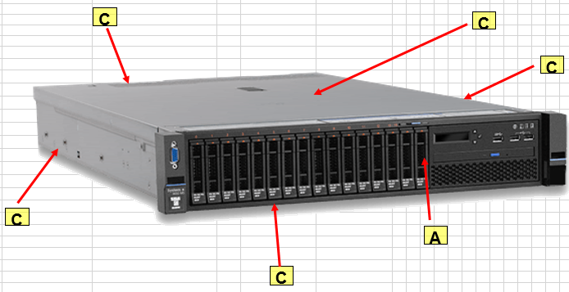
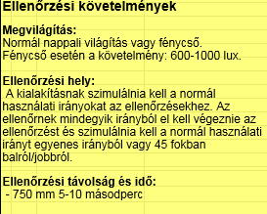

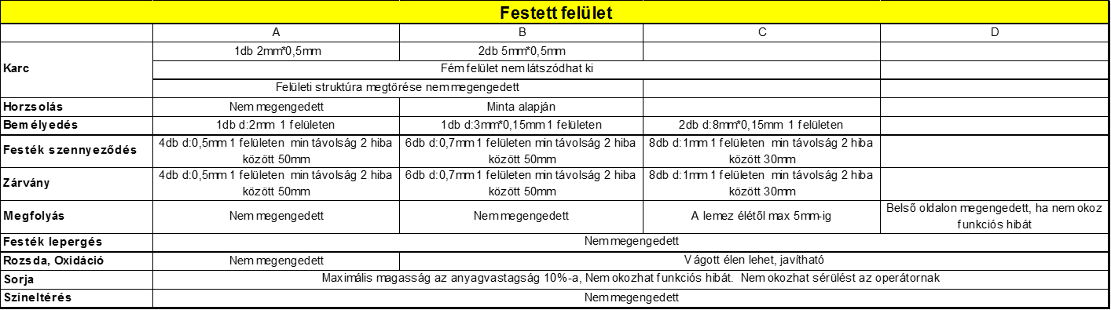
No. | Művelet
1. | Végezze el a kozmetikai ellenőrzést az alábbiak szerint:
2. | Ha hibát talál, akkor rakja a terméket a kozmetikai hibás termékek polcra.
Figyelem!
Védőcípő használata kötelező!
Festett felület

Slide 2
No. | Művelet
1. | Végezze el a kozmetikai ellenőrzést az alábbiak szerint:
2. | Ha hibát talál, akkor rakja a terméket a kozmetikai hibás termékek polcra.
Fém felület

Slide 3
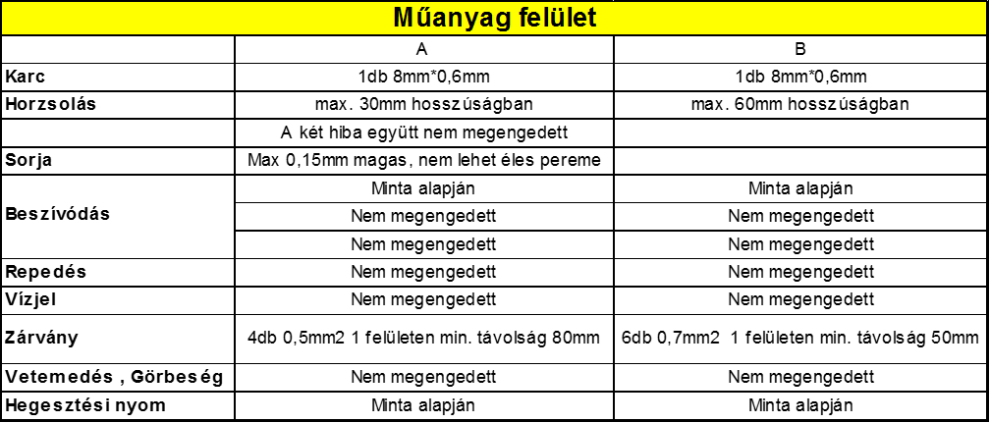
No. | Művelet
1. | Végezze el a kozmetikai ellenőrzést az alábbiak szerint:
2. | Ha hibát talál, akkor rakja a terméket a kozmetikai hibás termékek polcra.
Műanyag felület

Slide 4
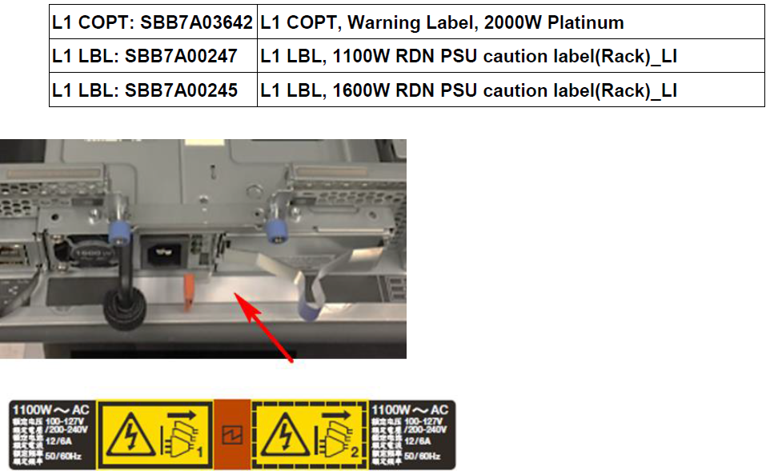
No. | Művelet
1. | Olvassa be a termék szériaszámát
2. | Cimkék meglétének és éppségének ellenörzése!
3. | Olvassa be a COA cimkét, ha az FF kéri

Slide 5
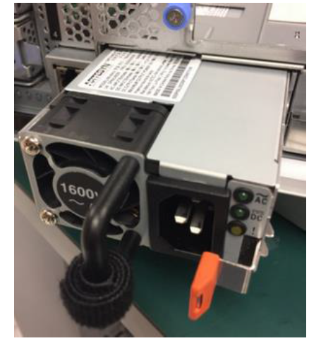
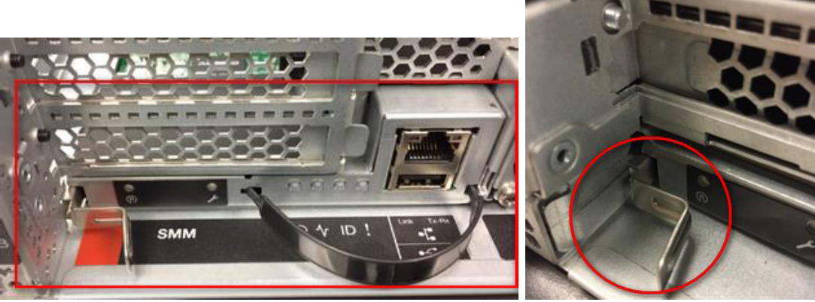
No. | Művelet
1. | Ellenőrizze az EIOM kártyát, a tápegységet és a system management modul-t.

Slide 6
Verzió | Változás | Módosította | Dátum
01 | Dokumentum létrehozva | Mike Gabriella | 2016-08-10

